Slide 1
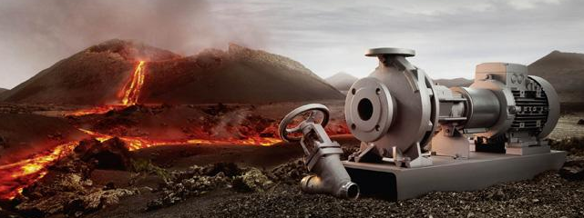
Equipamentos de
Troca Térmica
OPERAÇÕES DA INDÚSTRIA QUÍMICA
IFRN – NOVA CRUZ – CURSO TÉCNICO EM QUÍMICA
Prof. Samuel Alves de Oliveira

Slide 2
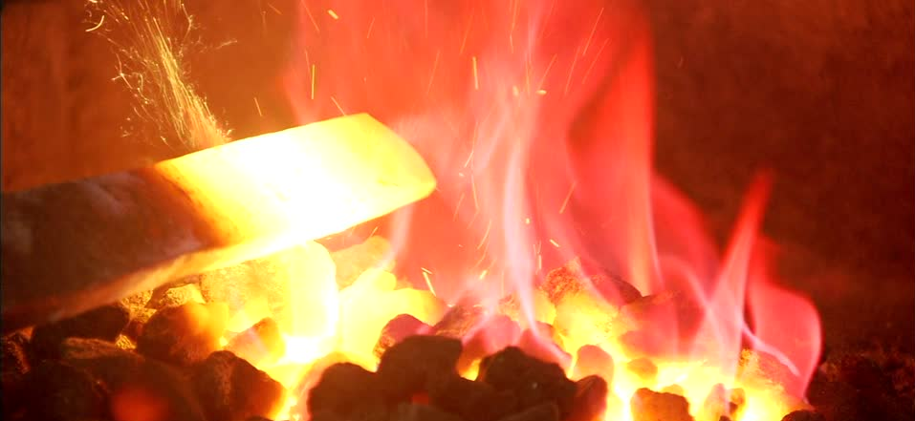
Fundamentos de Transferência de Calor

Slide 3
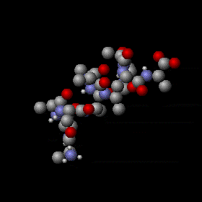
Fundamentos de Transferência de Calor
TEMPERATURA
É medida da energia cinética da VIBRAÇÃO DAS PARTÍCULAS em um sistema.
ENERGIA TÉRMICA
SOMATÓRIO DAS ENERGIAS CINÉTICAS das partículas do sistema.
TRANSFERÊNCIA DE CALOR
TRANSIÇÃO DE ENERGIA TÉRMICA de uma corpo mais quente para um mais frio.

Slide 4
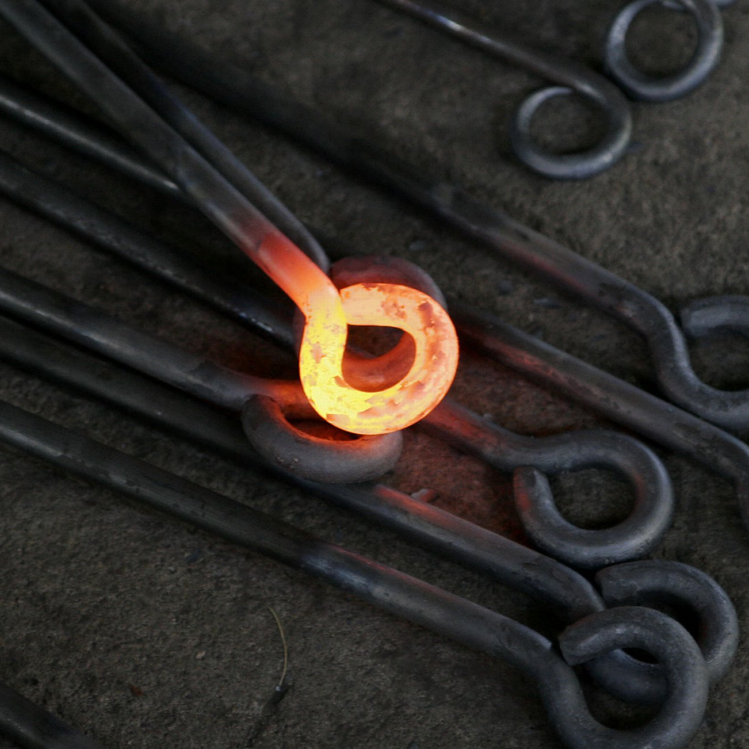

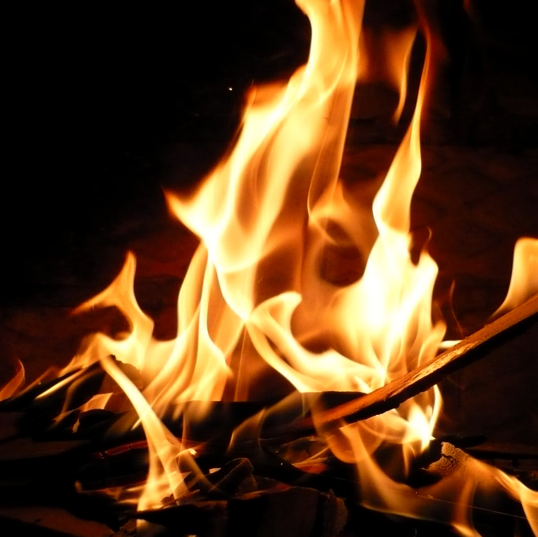
Fundamentos de Transferência de Calor
FORMAS DE TRANSFERÊNCIA DE CALOR
Condução
Convecção
Radiação

Slide 5
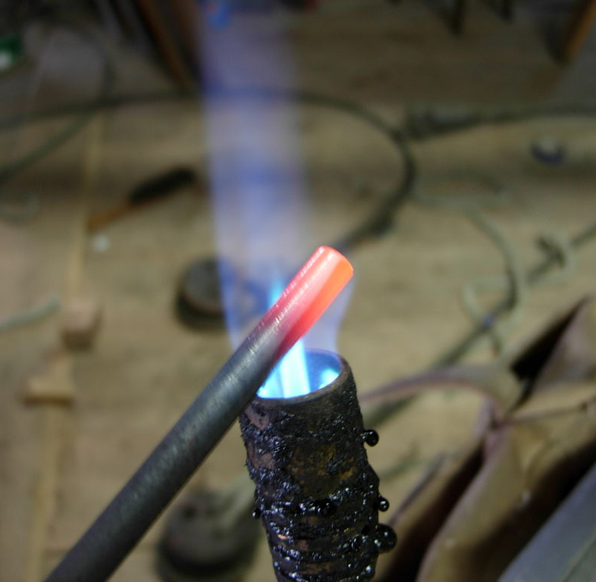
Fundamentos de Transferência de Calor
CONDUÇÃO
Propagação do calor por meio do CONTATO DAS MOLÉCULAS de duas
ou mais substâncias com temperaturas diferentes.
MECANISMO DE PROPAGAÇÃO
Ocorre em todas os estados físicos, mas PRINCIPALMENTE EM SÓLIDOS.
1
Energia é transferida por impacto elástico nos fluidos, por difusão de elétrons livres no metais e vibração em outros sólidos.
2

Slide 6


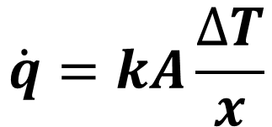










Fundamentos de Transferência de Calor
LEI DE FORRIER PARA CONDUÇÃO
$$A$$
$$\dot{q}=kA\frac{∆T}{x}$$
Onde:
$$\dot{q}$$
$$k$$
$$\dot{q}$$
$$\dot{q}$$
: Fluxo de Calor (W ou J/s)
$$k$$
: Condutividade térmica (W/m.K)
$$T_{1}$$
$$T_{2}$$
$$A$$
: Área de troca térmica (m²)
$$∆T$$
: Diferença de temperatura (K)
$$x$$
$$x$$
: Espessura da parede de troca (m)

Slide 7
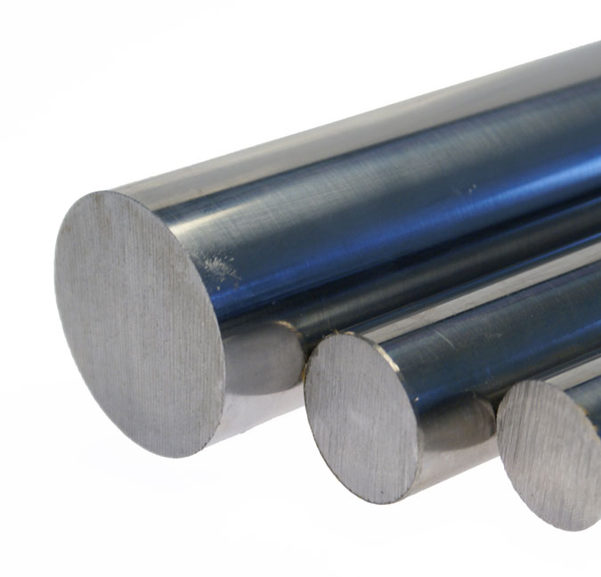
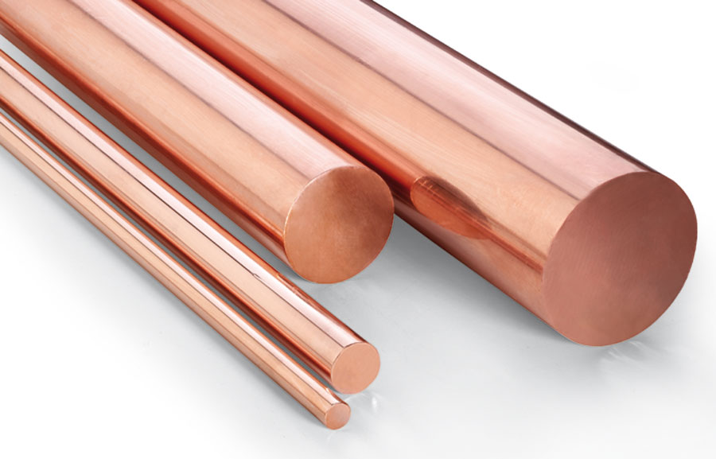
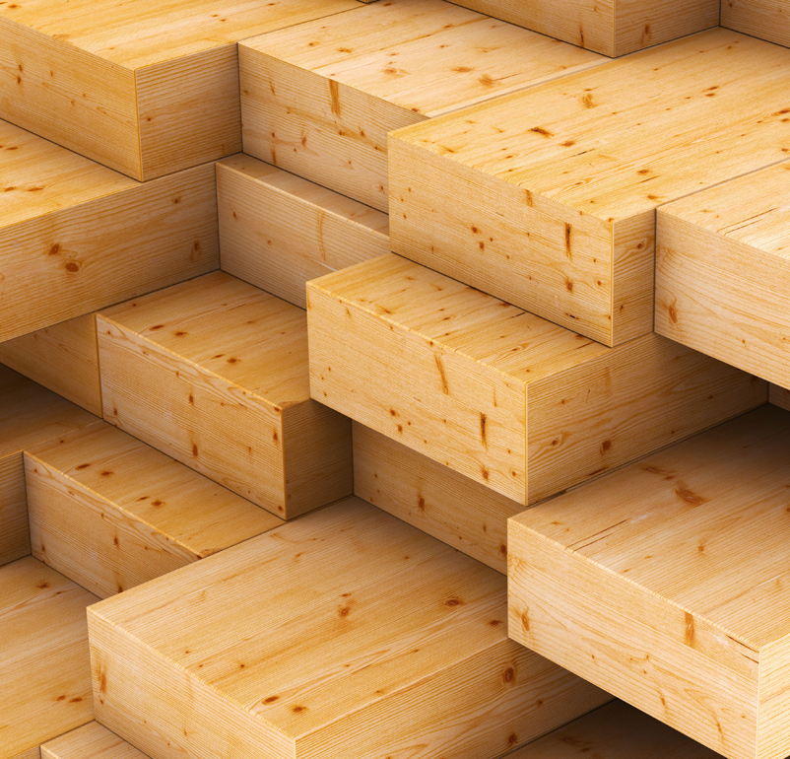
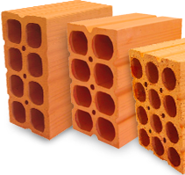
Fundamentos de Transferência de Calor
CONDUTIVIDADE TÉRMICA (W/m.K) DE ALGUNS MATERIAIS A 300 K
Aço
Cobre
Madeira
Tijolo
15,1
401,0
0,16
0,72
Obs.: Esses valores são dependentes da temperatura do material

Slide 8
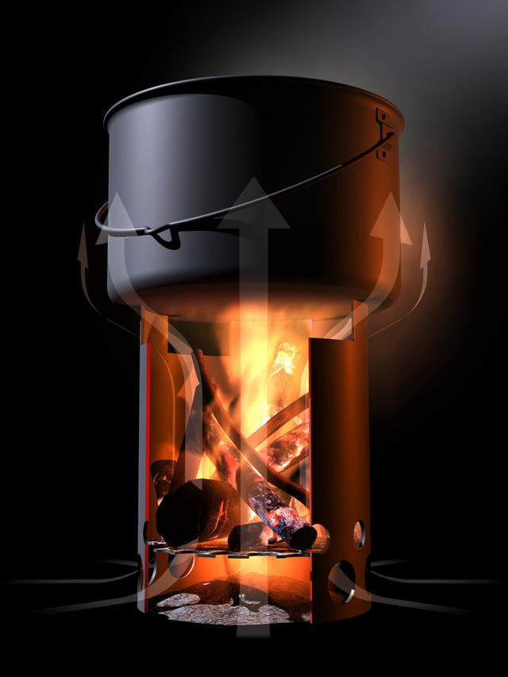
Fundamentos de Transferência de Calor
CONVECÇÃO
Transporte de calor e massa pelo movimento de um fluido devido à sua DIFERENÇA DE DENSIDADE,
especialmente por meio de calor.
MECANISMO DE PROPAGAÇÃO
Ocorre em LÍQUIDOS E GASES, com o princípio do menos denso sobe e mais denso desce.
1
Energia é transferida por DIFUSÃO aleatória de partículas e por ADVECÇÃO, pelo movimento das correntes no fluido.
2

Slide 9









Fundamentos de Transferência de Calor
LEI DE RESFRIAMENTO DE NEWTON
$$A$$
$$\dot{q}=hA(T_{s}−T_{∞})$$
$$\dot{q}$$
Onde:
$$\dot{q}$$
: Fluxo de Calor (W ou J/s)
$$h$$
: Coeficiente convectivo(W/m².K)
$$T_{∞}$$
$$h$$
$$A$$
: Área de troca térmica (m²)
$$T_{s}$$
: Temperatura da superfície (K)
$$T_{s}$$
$$T_{∞}$$
: Temperatura do fluido (K)

Slide 10
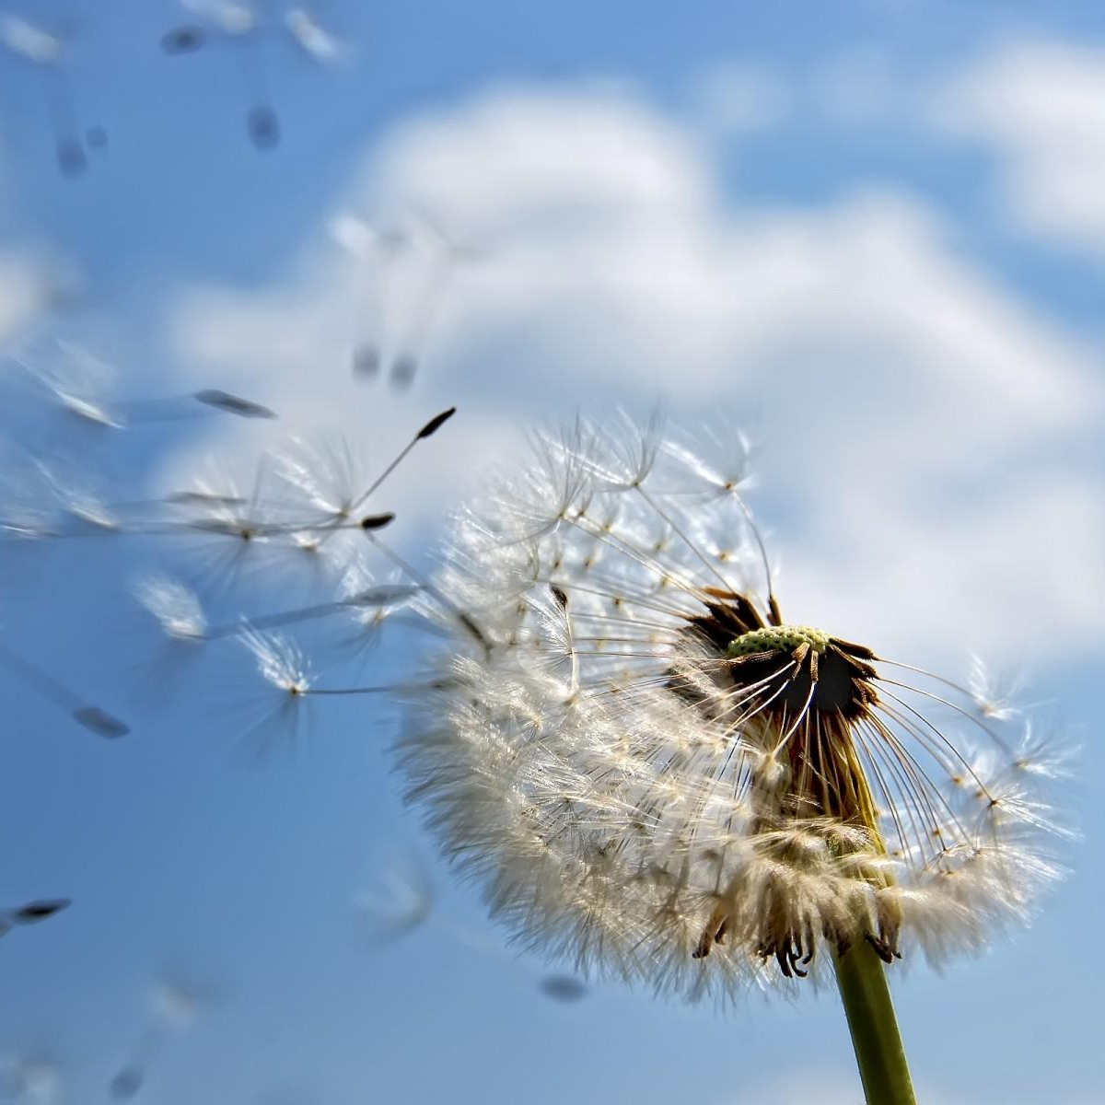
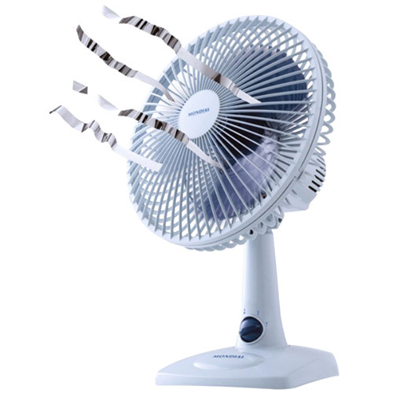
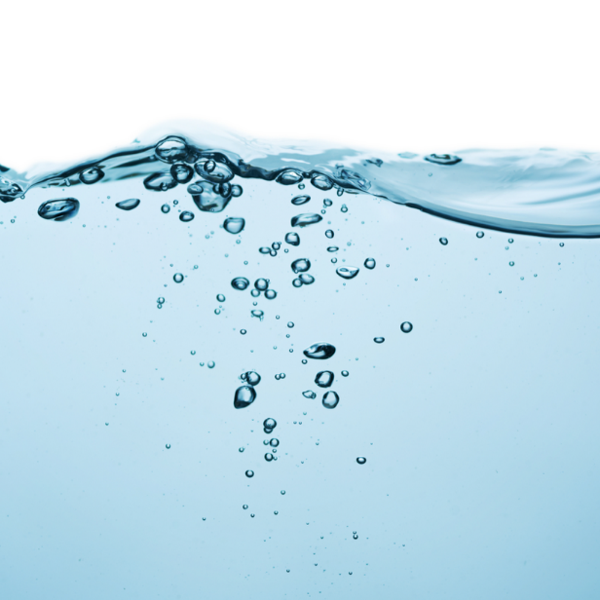
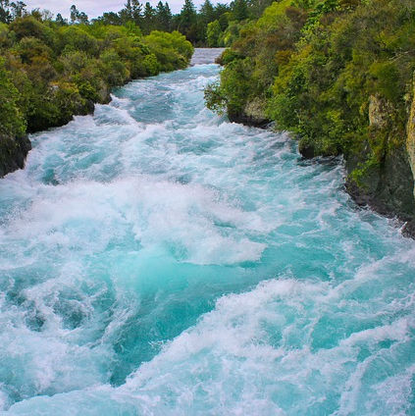
Fundamentos de Transferência de Calor
COEFICIENTE CONVECTIVO (W/m².K) DE ALGUNS SUBSTÂNCIAS
Gás em Convecção Natural
Gás em Convecção Forçada
Líquido em Convecção Natural
Líquido em Convecção Forçada
2 a 25
25 a 250
50 a 1.000
1.000 a 20.000
Obs.: Esses valores são dependentes das propriedades das substâncias e as condições do meio

Slide 11
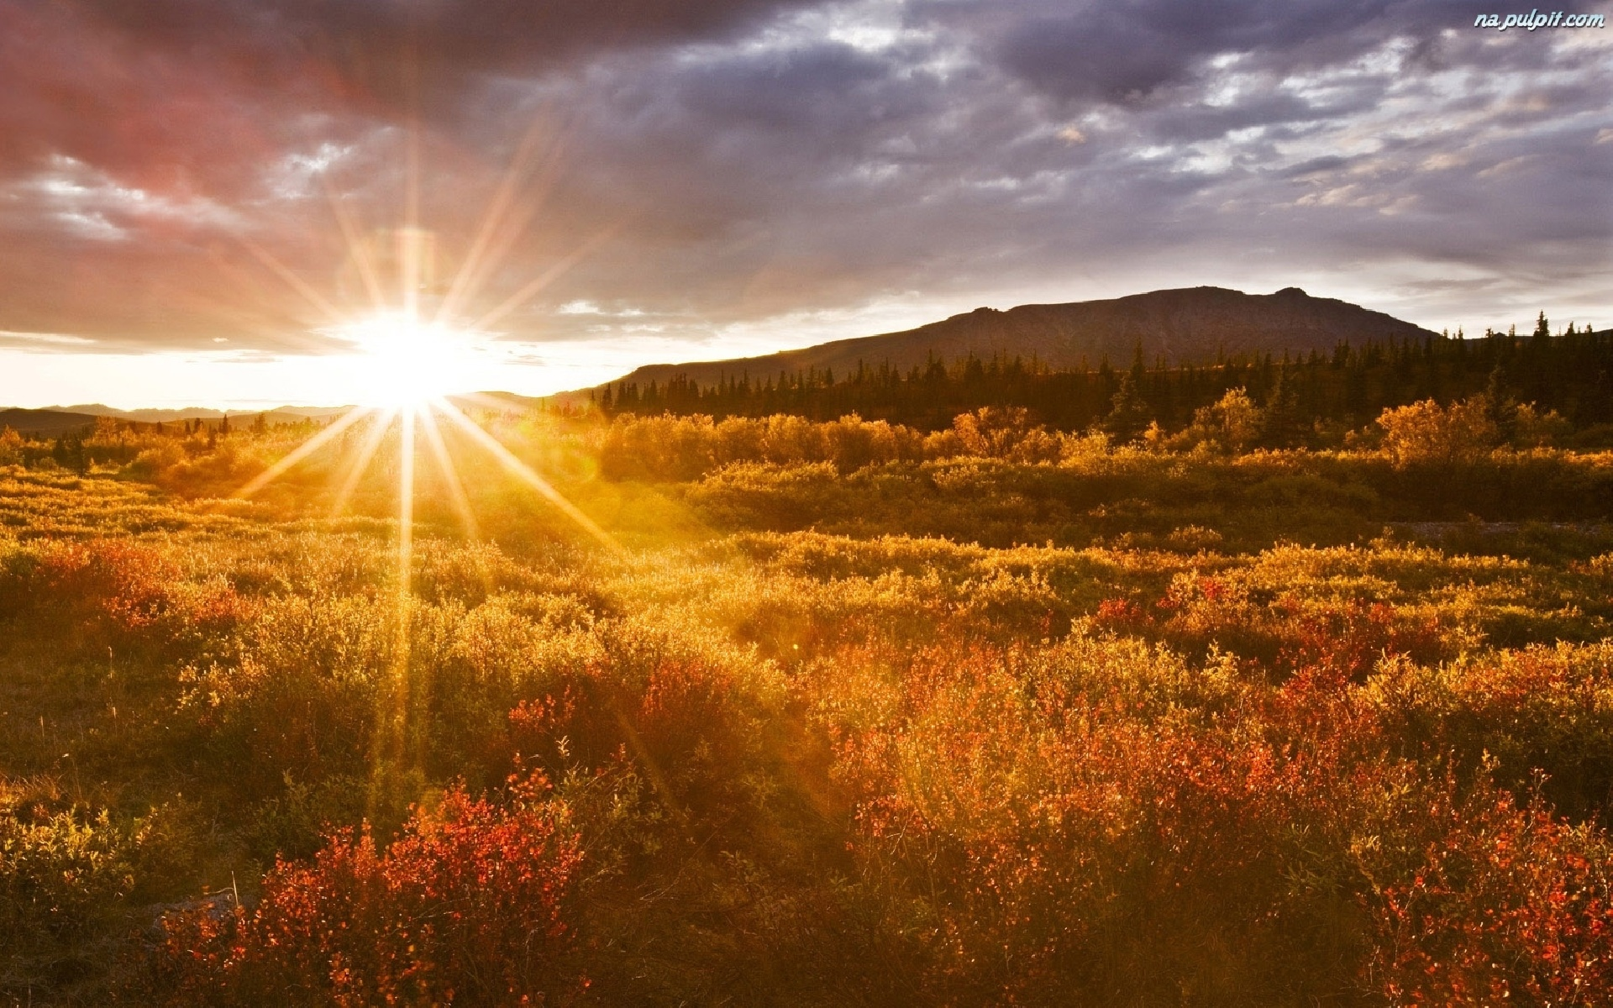
Fundamentos de Transferência de Calor
RADIAÇÃO
Propagação do calor por meio de ONDAS ELETROMAGNÉTICAS emitidas por um corpo em qualquer temperatura.
MECANISMO DE PROPAGAÇÃO
TODA SUBSTÂNCIA com temperatura maior do que 0 K (Zero absoluto) emite radiação térmica.
1
Gerada pelo movimento de partículas carregadas na matéria que oscila as cargas que compõem os átomos gerando radiação eletromagnética.
2

Slide 12
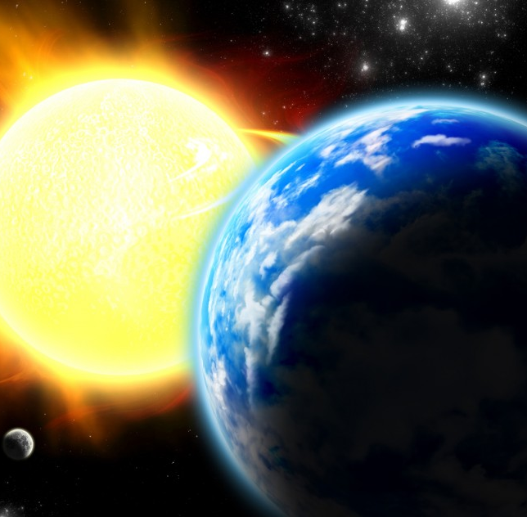
Fundamentos de Transferência de Calor
MECANISMO DE PROPAGAÇÃO
Não necessita de um meio de propagação. Ocorrendo com
MAIS EFICIÊNCIA NO VÁCUO.
3
Cada corpo possui uma taxa de emissão diferente de energia.
4
O emissividade máxima ocorre no chamado CORPO NEGRO IDEAL.
5
O olho humana detecta uma cor especifica para cada emissão em um corpo negro .
6

Slide 13
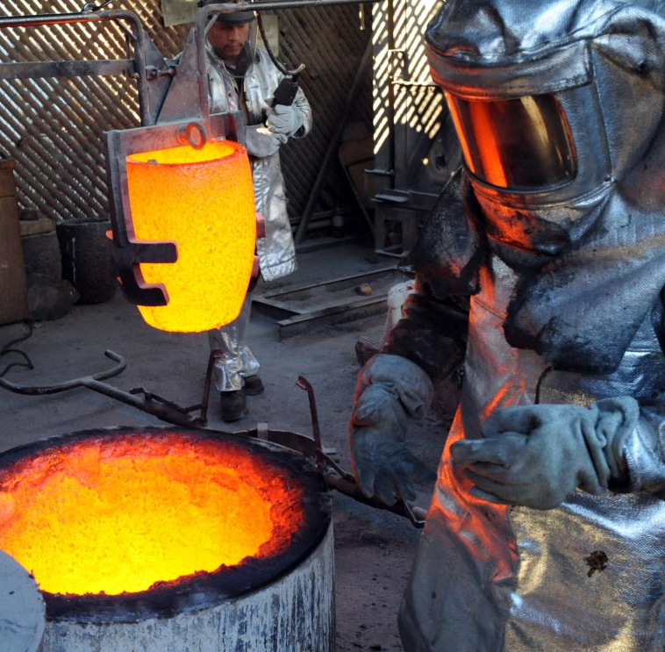
Fundamentos de Transferência de Calor
COR OBSERVADA PELO OLHO HUMANO EMITIDA POR UM CORPO NEGRO
°C (K) | COR
480 °C (753,15 K) | Brilho avermelhado fraco
580 °C (853,15 K) | Vermelho escuro
730 °C (1003,15 K) | Vermelho brilhante
930 °C (1203,15 K) | Laranja brilhante
1100 °C (1373,15 K) | Laranja amarelado pálido
1300 °C (1573,15 K) | Amarelo claro
> 1400 °C (1673,15 K) | Branco

Slide 14












Fundamentos de Transferência de Calor
LEI DE STEFAN-BOLTZMANN
$$A$$
$$\dot{q}=εσA(T_{s}^{4}−T_{viz}^{4})$$
Onde:
$$\dot{q}$$
$$\dot{q}$$
: Fluxo de Calor (W ou J/s)
$$ε$$
$$ε$$
: Emissividade
$$σ$$
: Const. de St.-Boltz. (5,67.10⁻⁸ W/m².K⁴)
$$A$$
: Área de troca térmica (m²)
$$T_{s}$$
: Temperatura da superfície (K)
$$T_{viz}$$
$$T_{s}$$
$$T_{viz}$$
: Temperatura da vizinhança (K)

Slide 15
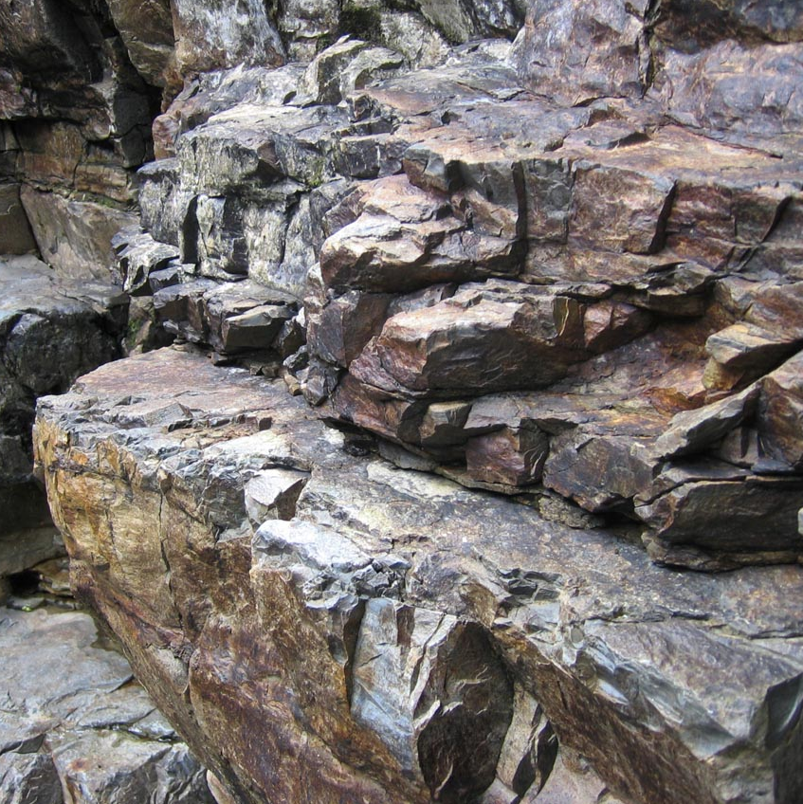
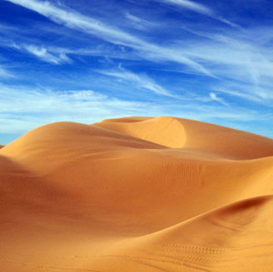
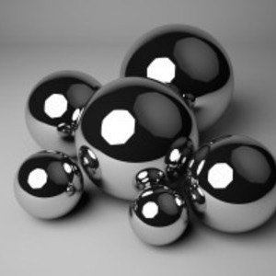
Fundamentos de Transferência de Calor
EMISSIVIDADE DE ALGUNS TIPOS DE CORPOS A 300 K
Corpo Negro
Ideal
Aço Inox
Polido
Rocha
Areia
1
0,88 a 0,95
0,90
0,17
Obs.: Esses valores são dependentes das temperatura dos corpos

Slide 16
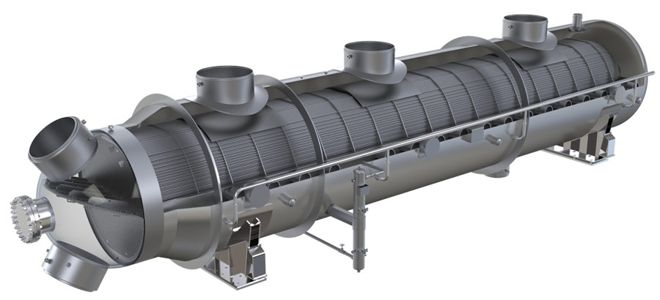
Trocadores de Calor

Slide 17
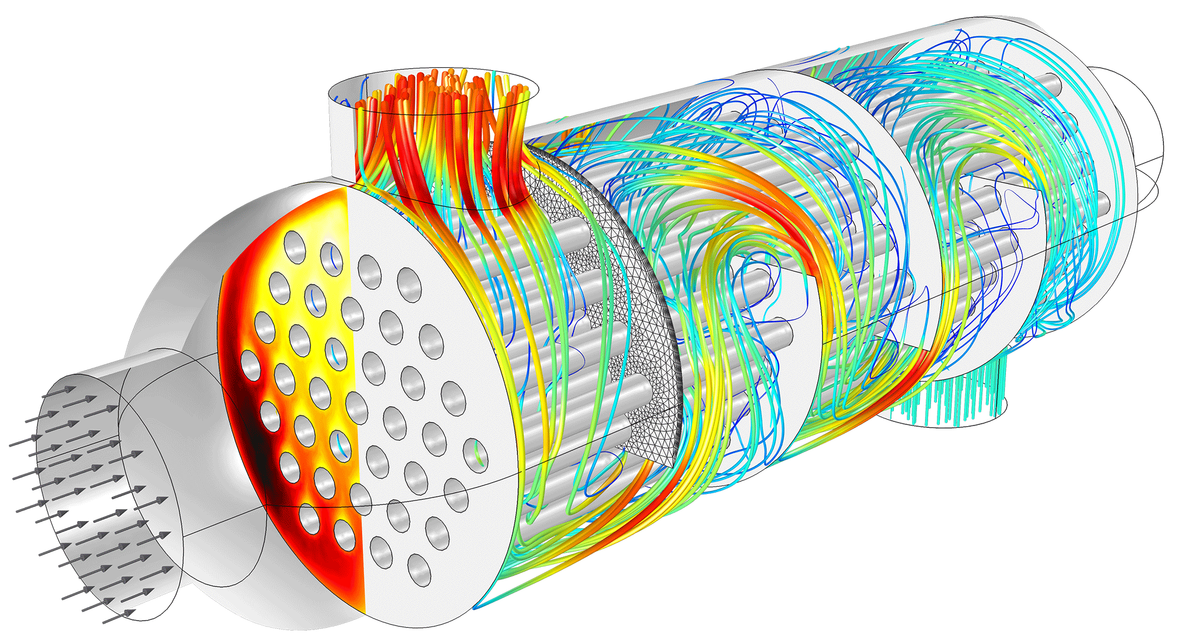
Trocadores de Calor

Slide 18
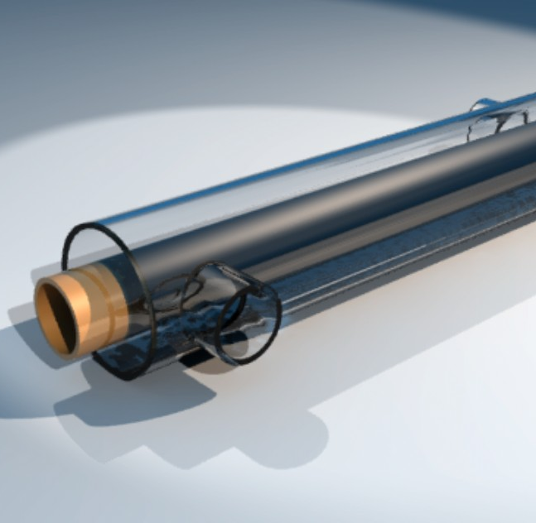
Trocadores de Calor
DEFINIÇÃO
Dispositivo para TRANSFERÊNCIA DE CALOR DE UM FLUIDO PARA O OUTRO, encontrando-se estes a temperaturas diferentes.
E esses fluidos podem ser SEPARADOS POR UMA PAREDE SÓLIDA, tanto que eles nunca misturam-se, ou podem estar em contato direto.
Normalmente inserido num processo com a FINALIDADE DE AQUECER OU ESFRIAR um determinado fluido.

Slide 19
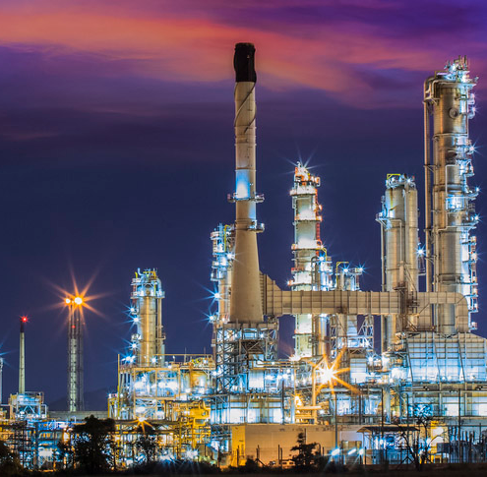
Trocadores de Calor
APLICAÇÃO
Aquecedores
Refrigeração
Condicionamento de ar
Usinas de geração de energia
INDÚSTRIAS QUÍMICAS
Indústrias petroquímicas
Refinaria de petróleo
Outros...

Slide 20
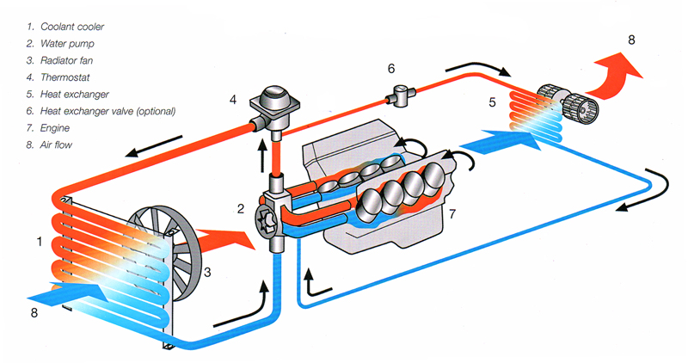
Trocadores de Calor
1
Radiador
4
6
8
2
Bomba d’água
5
3
Ventoinha
4
Termostato
2
7
1
5
Aquecedor do carro
3
6
Válvula do aquecedor
8
7
Motor
8
Fluxo de ar

Slide 21
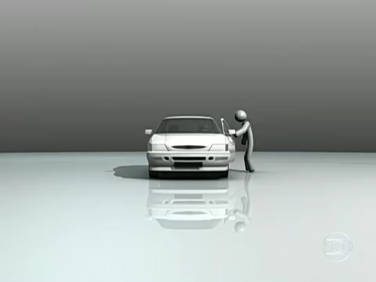

Slide 22
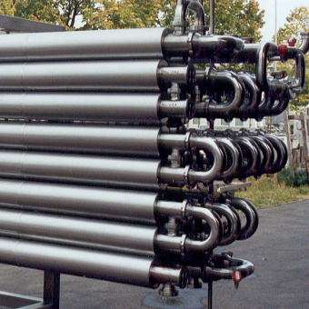
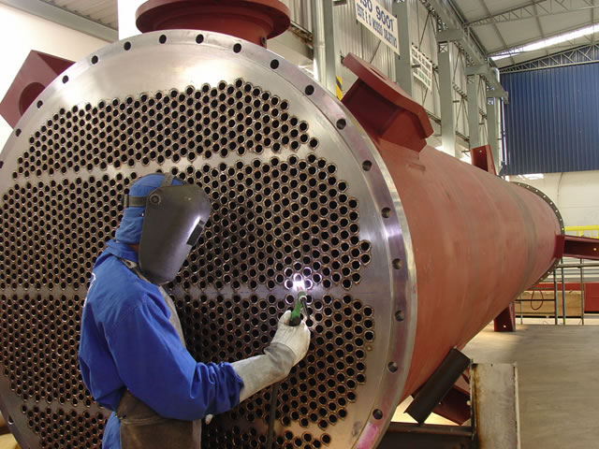
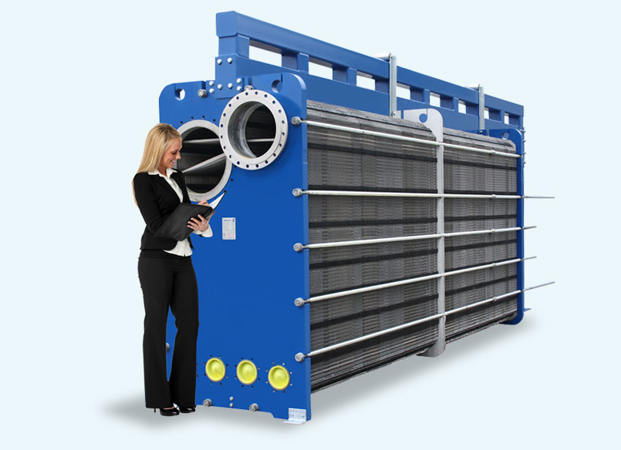
Trocadores de Calor
TIPOS DE TROCADORES DE CALOR
Tubos Concêntricos
Cascos e Tubos
Placas

Slide 23
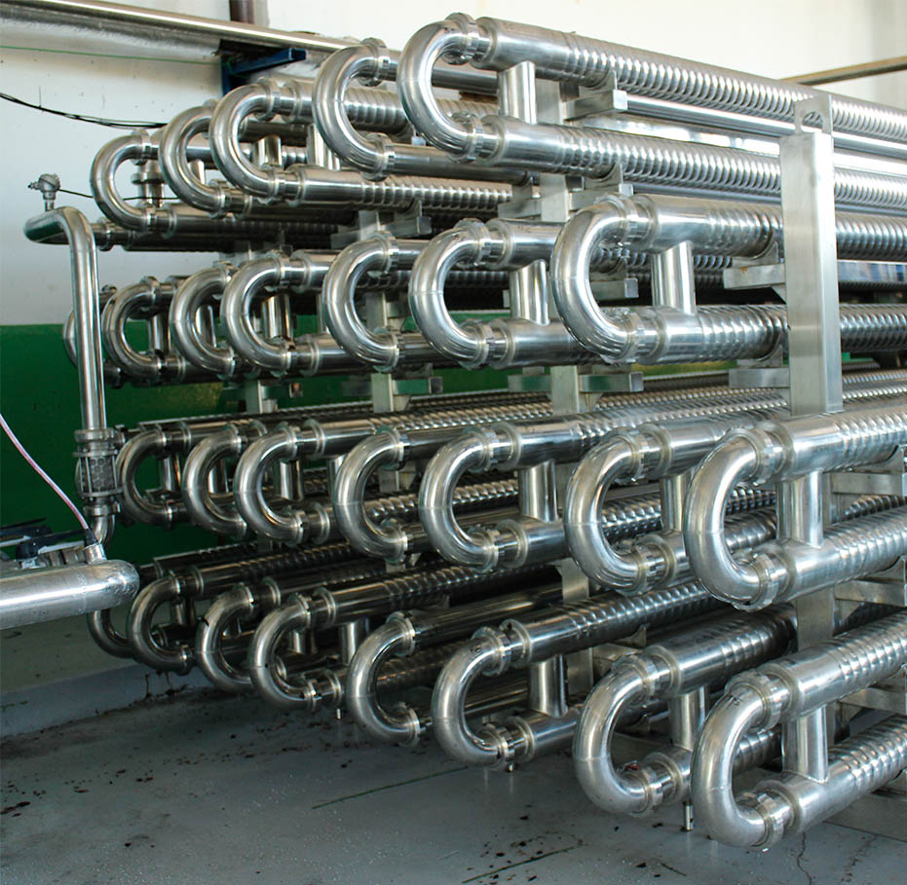
Trocador de Tubos Concêntricos
DEFINIÇÃO
Consiste em dois tubos concêntricos, de construção simples onde UM FLUIDO ESCOA PELO TUBO INTERNO E O OUTRO PELA PARTE ANULAR entre tubos.
APLICAÇÃO
Equipamento de BAIXO CUSTO porém de menor eficiência.
1
Requer um GRANDE COMPRIMENTO para ter maior eficiência de troca térmica.
2
Usado para troca térmica entre fluidos de BAIXA VAZÃO.
3

Slide 24
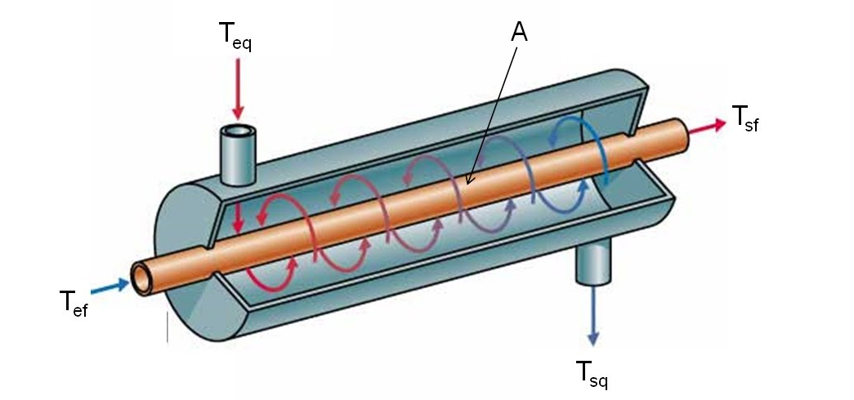
Trocador de Tubos Concêntricos
1
Tubo Interno
3
6
2
Tubo externo
3
Área de Troca Térmica
2
5
1
4
4
Fluido Frio de Entrada
5
Fluido Frio de Saída
7
6
Fluido Quente de Entrada
7
Fluido Quente de Saída

Slide 25


Slide 26
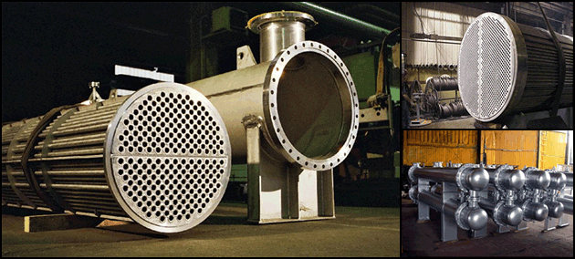
Trocador de Cascos e Tubos
DEFINIÇÃO
Consiste em vários tubos internos em casco onde UM FLUIDO ESCOA PELO TUBOS INTERNOS E O OUTRO PELA CASCO entre tubos.
APLICAÇÃO
Equipamento de MAIOR CUSTO porém de maior eficiência.
1
Requer um MENOR COMPRIMENTO pois possui maior área de troca térmica.
2
Usado para troca térmica entre fluidos em ALTA VAZÃO.
3

Slide 27
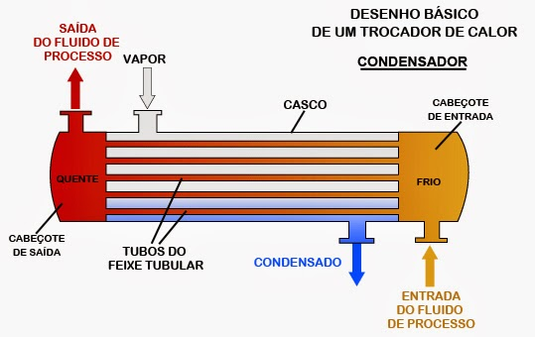
Trocador de Cascos e Tubos

Slide 28


Slide 29
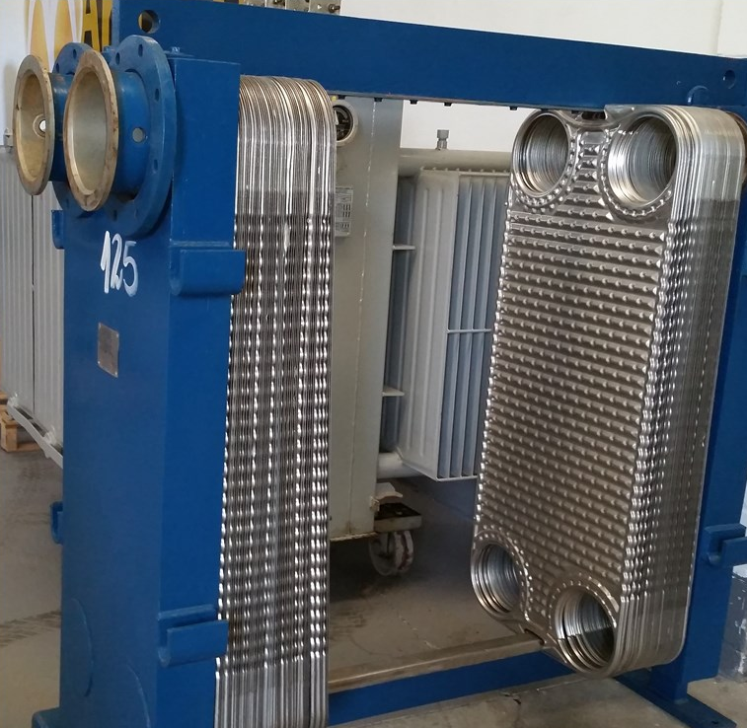
Trocador de Placas
DEFINIÇÃO
Consiste em vários placas metálicas onde UM FLUIDO ESCOA POR UM LADO DA PLACA E O OUTRO PELO OUTRO LADO.
APLICAÇÃO
Equipamento de MAIOR ÁREA de troca térmica entre os fluidos.
1
Equipamento de MAIS COMPACTO com uma boa eficiência de troca térmica.
2
3
Maior facilidade de MANUTENÇÃO.

Slide 30
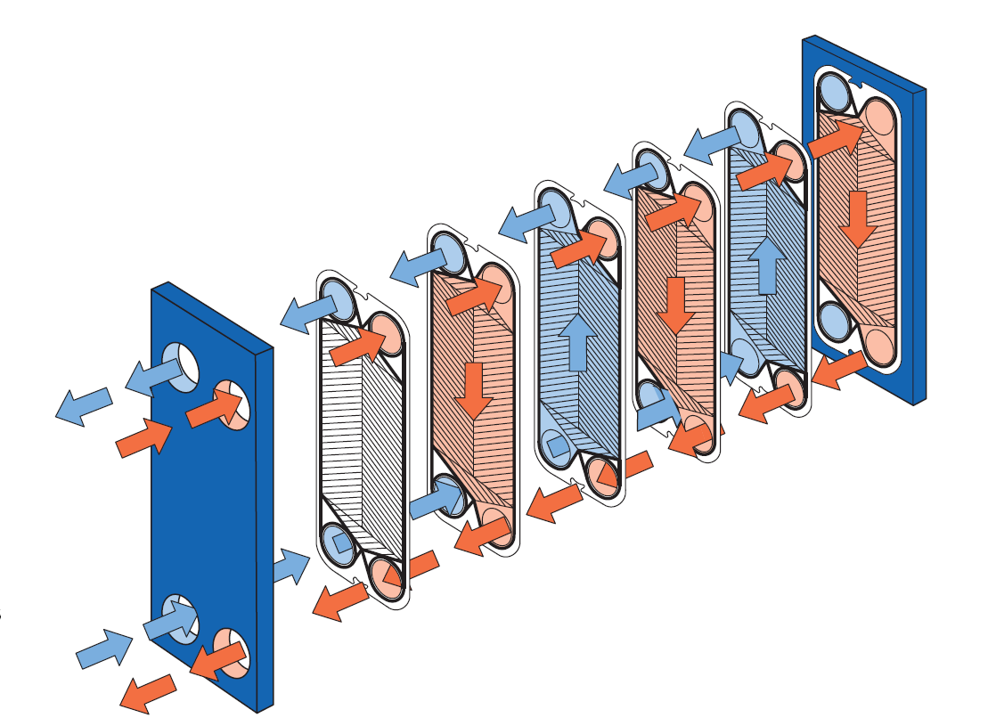
Trocador de Placas
1
Fluido Frio
2
Fluido Quente
3
Placas de troca térmica
3
4
Carcaça externa
1
4
2
4

Slide 31


Slide 32
Cálculo para trocadores de calor
EQUAÇÃO DA CONSERVAÇÃO DO CALOR
1
Fluido Frio de Entrada
3
2
Fluido Frio de Saída
3
Fluido Quente de Entrada
1
5
2
4
Fluido Quente de Saída
5
Fluxo de Calor
4

Slide 33










Cálculo para trocadores de calor
EQUAÇÃO DA CONSERVAÇÃO DO CALOR
$${\dot{q}}_{quente}={\dot{m}}_{q}.{Cp}_{q}.(T_{q,e}−T_{q,s})$$
$${\dot{q}}_{frio}={\dot{m}}_{f}.{Cp}_{f}.(T_{f,s}−T_{f,e})$$
$${\dot{q}}_{quente}={\dot{q}}_{frio}$$
Onde:
Sub indíces:
$$\dot{q}$$
: Fluxo de Calor (W ou J/s)
$$q$$
: Fluido Quente
$$\dot{m}$$
: Vazão Mássica do Fluido (kg/s)
$$f$$
: Fluido Frio
$$Cp$$
: Capacidade Calorífica (J/kg.K)
$$e$$
: Fluido de Entrada
$$T$$
: Temperatura do Fluido (K)
$$s$$
: Fluido de Saída

Slide 34





Fundamentos de Transferência de Calor
EQUAÇÃO DO COEFICIENTE GLOBAL DE TRANSFERÊNCIA DE CALOR
$$\dot{q}=UA∆T_{m}$$
Onde:
$$\dot{q}$$
: Fluxo de Calor (W ou J/s)
$$U$$
: Coeficiente global de transferência de calor (W/m².K)
$$A$$
: Área de troca térmica (m²)
$$∆T_{m}$$
: Média logarítmica da diferença de temperatura (K)

Slide 35












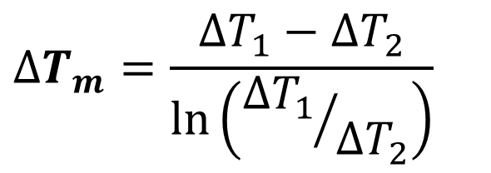


Cálculo para trocadores de calor
MÉDIA LOGARÍTIMA DA DIFERENÇA DE TEMPERATURA
Escoamento Paralelo ou Concorrente
$$T_{q,e}$$
$$T_{q,s}$$
$$∆T_{m}=\frac{{∆T}_{1}−{∆T}_{2}}{\ln\left({{∆T}_{1}}/{{∆T}_{2}}\right)}$$
$$T_{f,e}$$
$$T_{f,s}$$
$$∆T_{1}=T_{q,e}−T_{f,e}$$
$$T_{q,e}$$
$$T$$
$$∆T_{2}=T_{q,s}−T_{f,s}$$
$$T_{q,s}$$
$$∆T_{1}$$
$$∆T_{2}$$
$$T_{f,s}$$
$$T_{f,e}$$
$$x$$

Slide 36







Cálculo para trocadores de calor
MÉDIA LOGARÍTIMA DA DIFERENÇA DE TEMPERATURA
Escoamento Cruzado ou Contracorrente
$$T_{q,e}$$
$$T_{q,s}$$
$$∆T_{m}=\frac{{∆T}_{1}−{∆T}_{2}}{\ln\left({{∆T}_{1}}/{{∆T}_{2}}\right)}$$
$$T_{f,e}$$
$$T_{f,s}$$
$$∆T_{1}=T_{q,e}−T_{f,s}$$
$$T_{q,e}$$
$$T$$
$$∆T_{2}=T_{q,s}−T_{f,e}$$
$$T_{q,s}$$
$$∆T_{1}$$
$$∆T_{2}$$
$$T_{f,s}$$
$$T_{f,e}$$
$$x$$

